Slide 1


한국어 학습자를 위한
노래 추천 시스템
Communication In Korean
강태영 권수연 김재환 왕용웅 이송아 이승재

Slide 2


Overview
01
문제 배경과 목적
02
데이터셋 설명
03
데이터 전처리
04
스코어링 & 가설 검정
05
06
모델링
결론 및 한계점

Slide 3






문제 배경과 목적

Slide 4
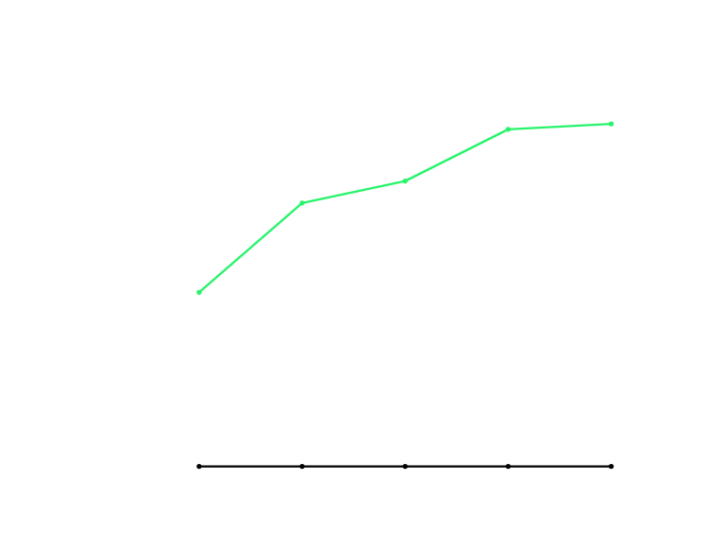

문제 설정
한국어능력시험 지원자 현황
출처 : 교육부, 국립국제교육원
PROBLEM
노래로 한국어를 학습하려는 외국인
• 노래의 가사 난이도를 파악하기 어려움
• 학습 수준과 맞지 않는 노래를 선택
➡ 학습 효율 저하 및 포기 가능성
최근 5년간 K-POP의 인기에 힘입어
한국어를 학습하는 외국인 증가

Slide 5
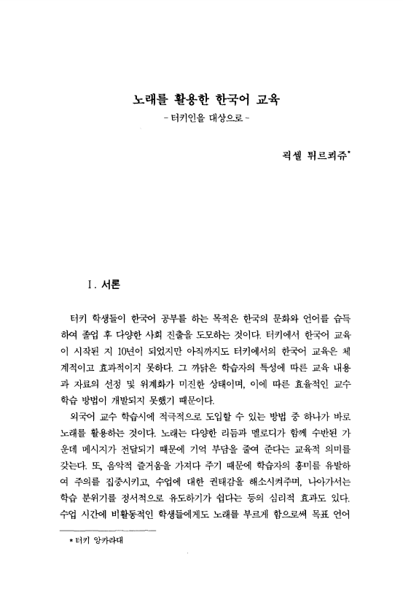
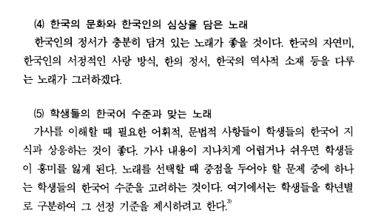
참고 문헌
효과적인 한국어 학습을 위한 노래 선정 기준 중
“ 학습자의 한국어 수준과 맞는 노래 ”
➡ 한국어 수준 위계화 작업이 필요
괵셀 튀르쾨쥬. (1999). 노래를 활용한 한국어 교육 - 터키인을 대상으로 -. 국어교육연구, 6, 88-98.

Slide 6

분석 의의
• 학습자 수준에 맞는 맞춤형 노래 추천으로 한국어 학습 효과 증대
• K-POP 활용으로 학습 동기 부여 → 지속적인 학습 효과 증대
• 학습 자료 개발 → 실용적인 교육법으로의 발전 가능성 제시

Slide 7
데이터셋 설명

Slide 8



데이터 수집
api
(노래 제목, 아티스트, 앨범, 인기도)
(노래 제목, 아티스트, 앨범, 인기도)
(노래 제목, 아티스트, 앨범, 인기도)
한국어능력시험(TOPIK)
단어장
API
크롤링
• 난이도별 어휘가 체계적으로 정리되어 있음
장르 K-POP으로 필터링 후
인기순으로 500곡 수집
SPOTIFY 데이터 기반으로
가사 수집
• 단계별 어휘를 활용하면 학습자의 세부 수준에
맞춘 정밀한 노래 추천 가능
SPOTIFY API로 가사 수집 불가능 + K-POP 가사 오류 높음 문제
→ SPOTIFY에서 가사를 제외한 노래 데이터 수집 후
MELON에서 해당 노래들의 가사 수집
SELENIUM을 사용해 웹페이지의 테이블을 가져온 뒤, BEAUTIFULSOUP으로 HTML 파싱 후
데이터프레임으로 변환하여 사용

Slide 9

데이터셋
MUSIC
title (노래 제목)
artist (아티스트 이름)
album (앨범명)
popularity (인기도)
release_date (발매일 )
노래 정보
acousticness (어쿠스틱성 )
danceability (댄스 친화도)
energy (에너지)
loudness_db (음량)
vocalness (보컬 비율)
Instrumental (기악성)
tempo_bpm (BPM)
duration_ms (곡의 길이)
valence (기쁨 정도)
artist_popularity (아티스트 인기도)
genres (장르)
lyrics:가사 (곡의 전체 가사)
노래 특징

Slide 10
데이터 수집
DICTIONARY
TOPIK I-1급
TOPIK I-2급
TOPIK II-3급
• 주제: 자기 소개, 물건 구매, 음식 주문
• 내용: 자기 자신, 가족, 취미, 날씨 등 친숙한 화제
• 능력: 기초 어휘 800개, 기본 문법으로 간단한 문장 생성
• 주제: 전화 통화, 부탁, 공공시설 이용(은행, 우체국)
• 내용: 일상적인 화제, 문단 단위 내용 이해 및 표현
• 능력: 어휘 1,500~2,000개, 공식/비공식 표현 구분
• 주제: 공공시설 이용, 기초 대화, 사회적 관계 유지
• 내용: 구체적이고 친숙한 소재, 문단 단위로 생각 표현
• 능력: 문어체/구어체 구분, 실생활에서 활용
TOPIK II-4급
TOPIK II-5급
TOPIK II-6급
• 주제: 공공시설 이용, 직장 업무, 뉴스/기사 이해
• 내용: 사회적·추상적 주제, 한국 사회문화적 표현
• 능력: 관용적 표현 활용, 유창한 대화
• 주제: 전문 분야 연구/업무, 정치·경제·사회·문화
• 내용: 처음 접하는 소재도 이해 및 표현
• 능력: 상황에 맞는 맥락 구분
(공식/비공식, 구어/문어)
• 주제: 전문 분야 연구/업무, 정치·경제·사회·문화
• 내용: 모든 상황에서 의미 이해 및 표현
• 능력: 원어민 수준에 가까운 한국어 활용

Slide 11
데이터 수집
DICTIONARY
TOPIK I-1급
TOPIK I-2급
TOPIK II-3급
가운데
개
건강
금요일
너
다리
도구
듣다
마을
물건
바구니
바람
사과
산
서울
시간
시원하다
음식
의자
인사
자다
차
커피
타다
편지
학교
한글
행동
가까이
감자
강하다
고장
광주
금요일
대구
대답
도와주다
동작
듣다
마시다
물건
방송
배우다
보내다
사과
시간표
신호등
쓰다
아이스크림
연필
영어
우체국
이사
잠자다
전화하다
책상
감동적
경비
공과금
교통편
기구
금연
나가다
나르다
농장
다녀오다
대중교통
도장
돌아오다
마무리
말씀드리다
면도
병원
복잡하다
사무실
시장
신문
양복
외국
일기
자동차
전기
책방
카드
TOPIK II-4급
TOPIK II-5급
TOPIK II-6급
강수량
강요
거미
격려
결과
결혼식
고속도로
공기
공연장
기분
노동
마라톤
무료
민속촌
발표하다
보호
사과하다
사원
생활
숙소
신호
아이디어
업무
일정
자연
제품
주택
창문
거액
고소
관중
구급차
구직난
금융권
기금
대체하다
독립
법률
불안감
사회자
세계적
소비자
승진
심리학
영업부
유산
응원
일반적
장기적
전자책
정치
출입국
취업난
특수성
파일
프린터
감당
경계
경멸
구사일생
굴곡
노동력
논란
독창성
동료애
면역력
문학적
미술관
배려
법칙
불평등
사례
서민적
신뢰성
약탈
역사학
외교관
응집력
이문화
창조성
철학자
파급력
핵심적
후원자

Slide 12
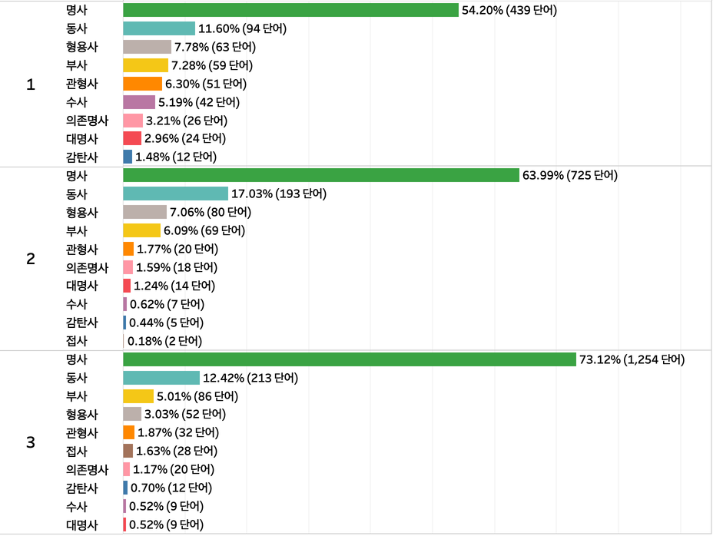
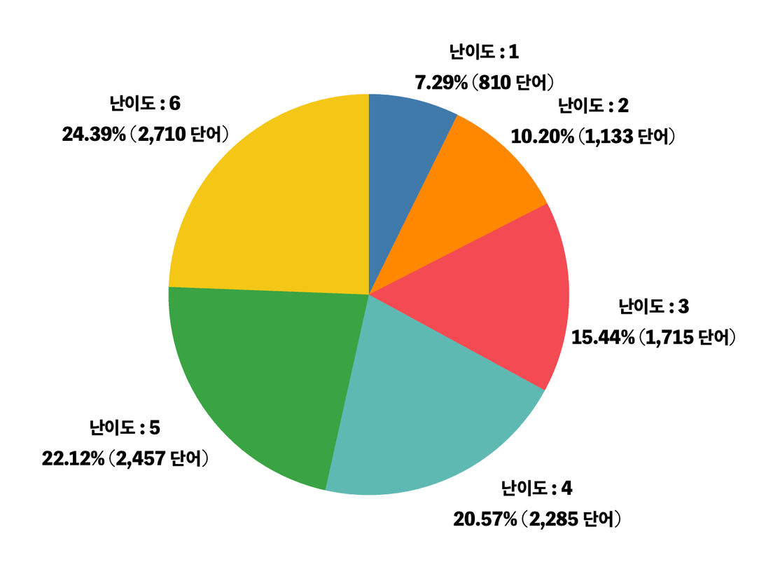
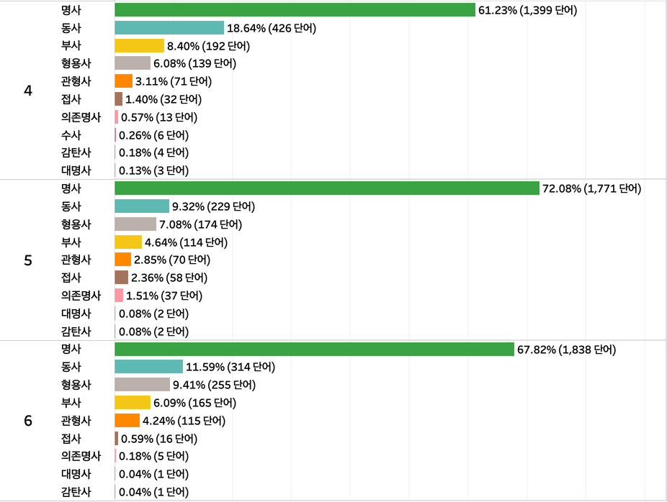
데이터 수집
DICTIONARY

Slide 13
데이터 전처리

Slide 14
데이터 전처리
데이터 정제 및 결측치 제거
외국어 가사 데이터 제거
중복 노래 & 결측치 제거
• 영어, 일본어로 구성된 노래 데이터 삭제
• 정규표현식 사용해 제거
• 같은 노래, 다른 버전인 중복 노래 제거
• 결측치 제거 : 윤도현밴드 - 사랑했나봐

Slide 15
데이터 전처리
파생 변수 생성
가사 길이
영어 & 한글 비율
DPS
(초당 가사 단어 수)
발매일 정수화
• 특수 문자, 띄어쓰기,
들여쓰기 제거
• 정규 표현식을 이용해
영어와 한글 구분
•가사 길이 변수를 이용해
비율 계산
• 특수 문자, 띄어쓰기,
들여쓰기 제거
• 가사의 글자를 기준으로
길이 선정
• 가사 길이 / 곡의 길이
• 날짜 변수 → 정수형 변수

Slide 16
데이터 전처리
범주형 변수 생성
가사 난이도 (스코어링)
세부 장르
• 토픽 단어장의 단어 난이도를 기준
• 초급, 중급, 고급 으로 범주화
Q1 미만 → 초급
Q1 ~ Q3 → 중급
Q3 이상 → 고급
• 장르가 통일되어있지 않음
ex) k-pop, k-pop group
k-pop, pop
→ K-pop, 인디, 발라드, 힙합으로
장르 축소 및 분류

Slide 17
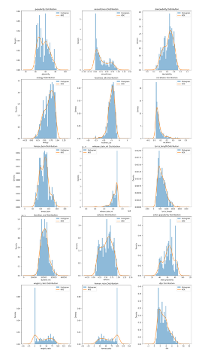
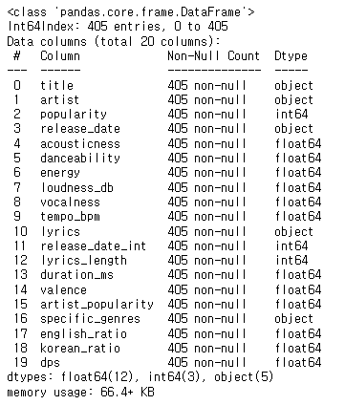
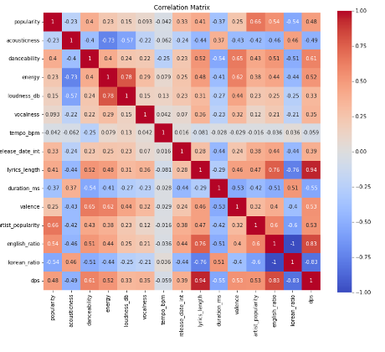
데이터 전처리

Slide 18
스코어링 & 가설 검정

Slide 19
토크나이저
Mecab-ko
Komoran
개발 언어
C++
Java
핵심 특징
• Viterbi 알고리즘 기반
• 원형(일본어) 변형 버전
• 속도 매우 빠름
• 대용량 데이터 처리에 적합
• HMM 기반 통계 모델
• 속도 빠름
• 사용자 사전 기능으로 신조어
처리 가능
한계
• 사전 기반 - 사전 정의와 사용자 추가 필요
• 신조어 처리
➡ Mecab으로 빠른 처리 필요한 대량 데이터 처리
처리하지 못한 부분을 Komoran으로 정확하게 처리

Slide 20
단어 매칭 과정
단어 매칭 과정
단어장
가사
단어장 어간분석
토큰화
가사 어간분석
토큰화
어간 vs 어간
가사토큰 어간
규칙기반 어미확장
매칭 성공 여부
X
O

Slide 21
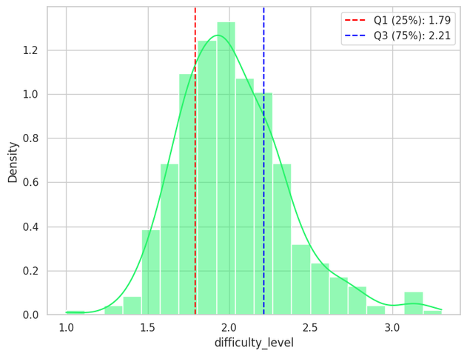
워크 플로우
1️⃣ 프로그램 시작
2️⃣ 형태소 분석기 초기화
3️⃣ 단어장 전처리 (형태소 분석기를 활용한 어간추출)
4️⃣ 가사 데이터 로딩 및 형태소 분석
5️⃣ 단어장과 mecab-ko의 어간 1차비교
6️⃣ (<없음>인 경우) Komoran의 어간 2차 비교를 통한 1차 형태소 누락 처리
7️⃣ 가사 난이도 계산 + 사분위수 활용 (초, 중, 고급 구분 - 정규분포 근거)

Slide 22
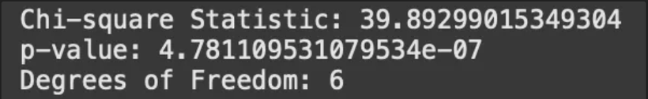
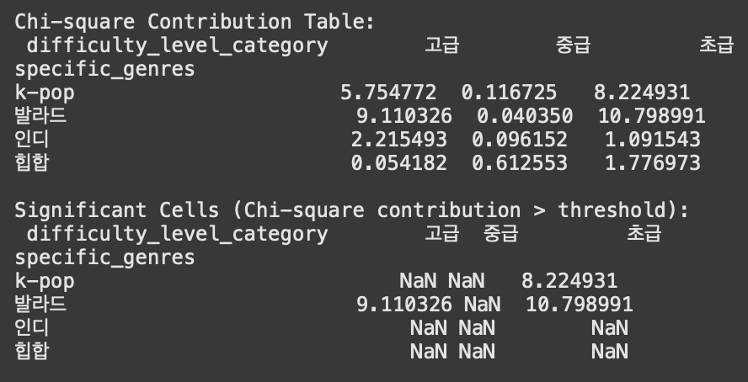
가설 검정
가설 : 장르별로 가사 난이도 차이가 있을까?
CHI-SQUARE 검정 결과
K-POP, 발라드는 초급 난이도와 높은 연관성을 보임
발라드는 고급 난이도와도 높은 연관성을 보임
인디, 힙합은 가사 난이도에 연관성이 없음
사후 검정
가사 난이도만을 기준으로 추천하면 특정 장르에 치우칠 가능성이 큼
학습자가 원하는 노래 스타일(장르)과 일치하지 않을 가능성이 존재
학습자가 선호하는 장르와 가사 난이도를 함께 입력받음

Slide 23
모델링

Slide 24
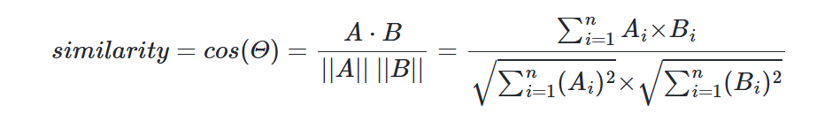
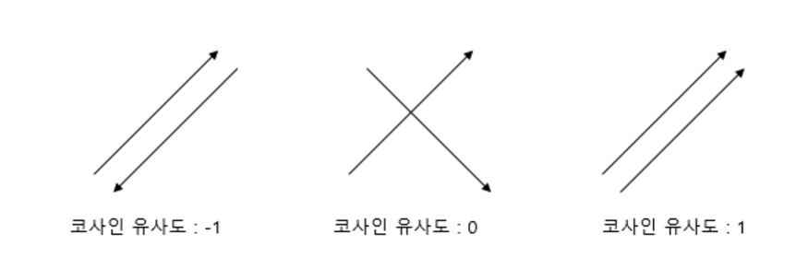
분석
코사인 유사도를 활용한 추천 시스템
코사인 유사도
• 두 벡터 간의 코사인 각도를 이용
• 두 벡터의 방향이 완전히 동일한 경우에는 1,
90°의 각을 이루면 0,
180°로 반대의 방향을 가지면 -1의 값을 가짐
• -1 이상 1 이하의 값을 가지며
값이 1에 가까울수록 유사도가 높다고 판단

Slide 25
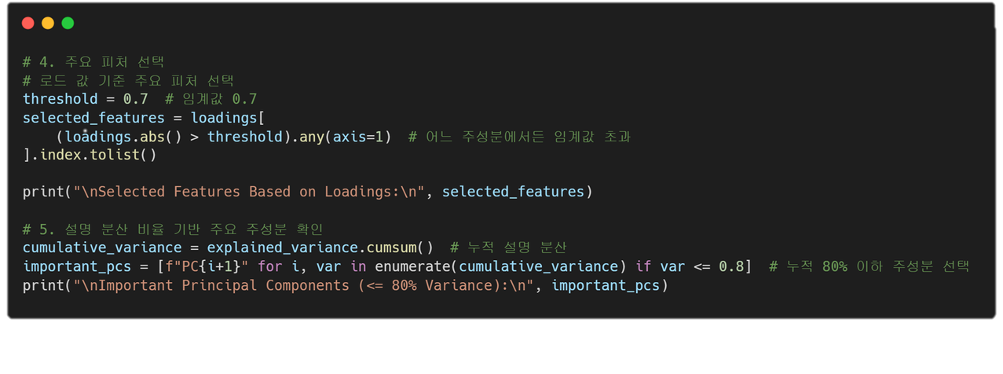

분석
코사인 유사도를 활용한 추천 시스템
변수 선택
변수 간 상관관계를 고려하여
PCA를 활용해 주요 변수만 추출
임계값 설정 후 각 주성분에서
이를 초과하는 변수들을 선택

Slide 26
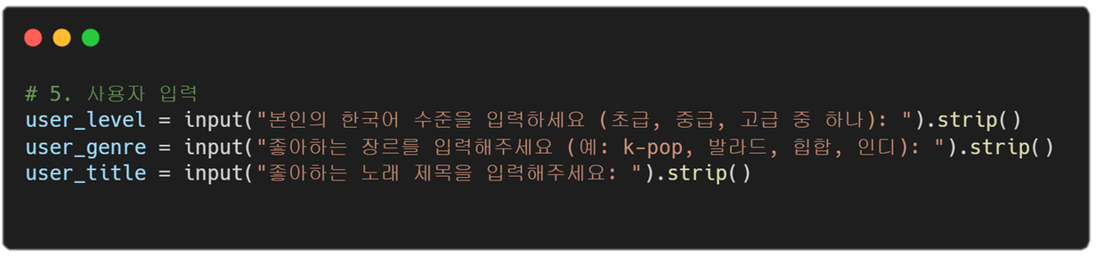
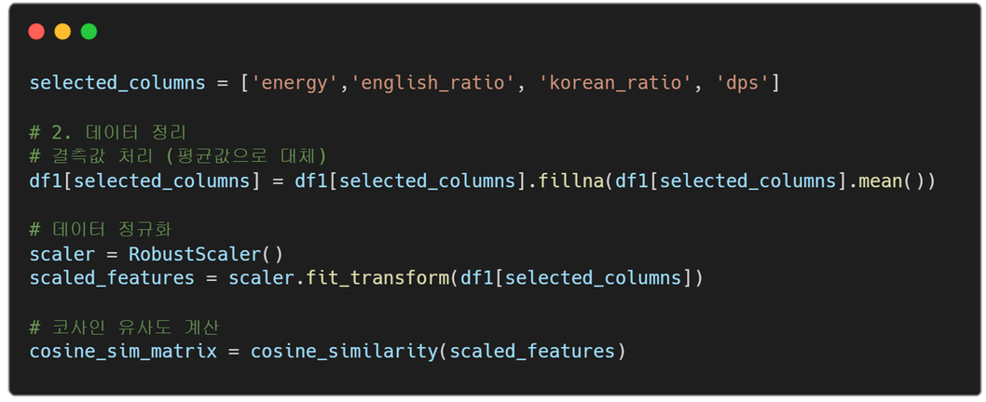

분석
코사인 유사도를 활용한 추천 시스템
선택한 변수들 스케일링 진행 및
코사인 유사도 계산
사용자의 한국어 수준, 좋아하는 장르, 좋아하는 노래 제목 입력
Ex) 한국어 수준 : 초급
좋아하는 장르 : K-POP
좋아하는 노래 : Ditto

Slide 27
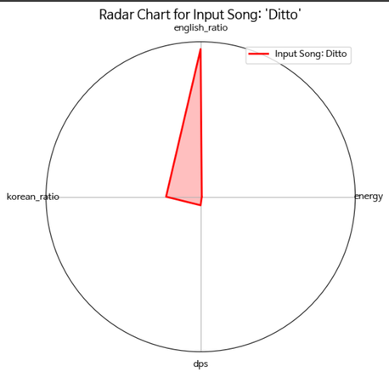
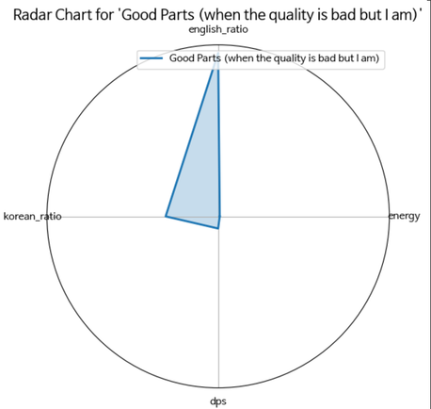
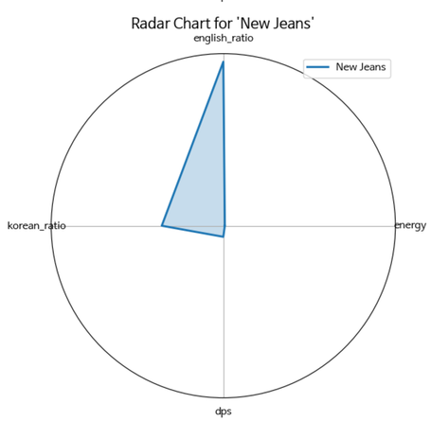
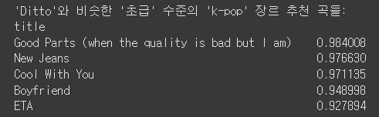
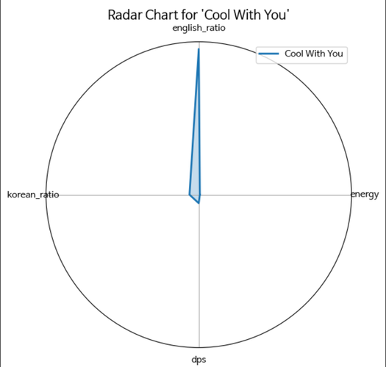
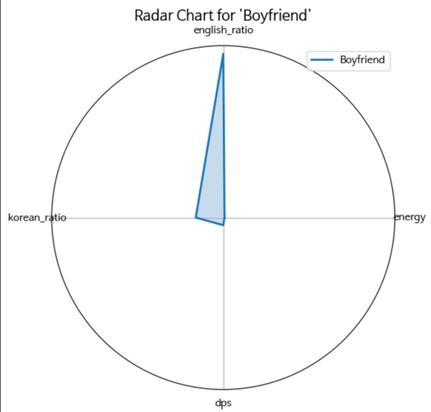
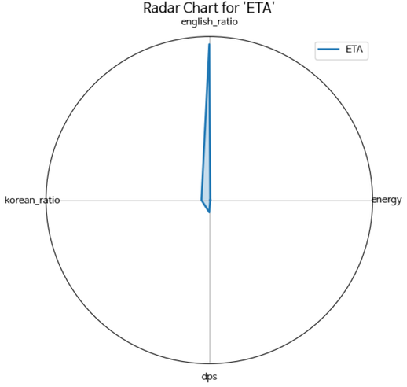
결과 시각화
1. LE SSERAFIM
2. NEWJEANS
3. NEWJEANS
4. 연준
5. NEWJEANS

Slide 28
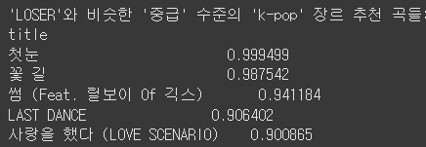

인사이트
다른 노래를 넣었을 때도 유사한 결과
BigBang의 ‘LOSER’의 경우
유사한 추천곡 5곡 중
‘꽂길’, ‘LAST DANCE’ → BigBang 2곡이 나옴
‘사랑을 했다’의 경우 BigBang과 같은 소속사인 iKON의 곡
➡ 같은 가수의 곡이나 같은 회사의 곡 간에 유사한 모습을 지니고 있음을 확인 가능

Slide 29
결론 및 한계점

Slide 30


구현
내가 좋아하는 노래 제목
Ditto
나의 한국어 수준
원하는 음악 장르
상
중
하
힙합
인디
발라드
K-POP

Slide 31


구현
내가 좋아하는 노래 제목
Ditto
나의 한국어 수준 및 취향 맞춤 노래
Good Parts
(when the quality is bad but I am)

Slide 32
결론
노래를 활용한 맞춤형 한국어 학습 시스템의 개발

Slide 33

기대 효과
학습 효율 극대화
학습자의 한국어 수준과 적합한 난이도의 노래를 추천함으로써 학습 효율을 높이고 과도한 난이도 차이로 인한 학습 좌절을 방지
K-POP 기반 학습 동기 강화
학습자가 선호하는 장르와 노래를 활용하여 학습의 흥미를 유도하고 지속적인 학습 동기를 제공
데이터 기반 교육법 발전 가능성
데이터를 기반으로 한 객관적인 난이도 평가와 추천 시스템을 통해 실용적이고 창의적인 한국어 교육법으로 발전 가능성을 제안
형태소 분석, 난이도 계산, 코사인 유사도 활용을 통해 개인화된 학습 자료를 제공하여 데이터 기반의 스마트 학습 시스템 구현

Slide 34

한계점
언어의 복잡성
제한된 데이터셋
한국어의 복잡한 음운 현상
추상적/비유적 표현 등 가사 의미의 난이도 정량화 어려움
가사 발음의 복잡성 정량화 어려움
스포티파이에서 가져올 수 있는
노래, 특성의 수에 제한이 있음
토픽 급수별 어휘 목록에서 가져올 수 있는 단어에 제한이 있음
토픽 단어장에 없는 단어
난이도 라벨링 불가
노래 데이터 부족
추천 시스템 사용 모델링 시
다양한 변수 활용 부족
토픽 단어장의 예문이 부족하여 자연어 관련 딥러닝 모델
활용에 어려움
규칙 기반 알고리즘의 한계

Slide 35






OUR TEAM
강태영
권수연
김재환
전처리, 모델링, 발표
Melon 크롤링, 전처리
전처리, 추천시스템 모델링
왕용웅
이송아
이승재
단어장 전처리, 시각화, 가설 검정
Spotify API, 전처리, 시각화
Melon 크롤링, 전처리, 발표

Slide 36

THANK'S FOR WATCHING
WE’RE COMINKO

